Slide 1
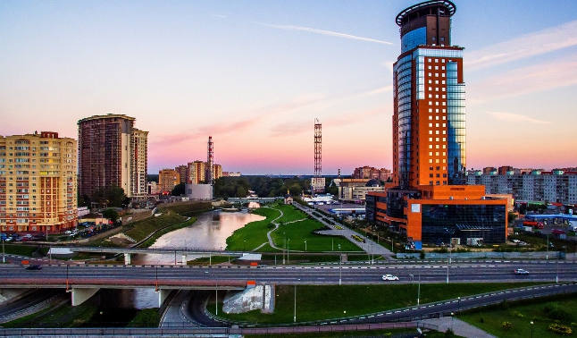
ИТОГИ РАБОТЫ ЕДС ЩЕЛКОВСКОГО МУНИЦИПАЛЬНОГО РАЙОНА
01.12.2017 г. – 25.04.2018 г.
Поступило в ЕДС – 3120
Исполнено – 2785 (89,3%)
15.04.2018 г. – 25.04.2018 г.
РСО/УК: Поступило: Исполнено: Топ актуальных:
• МУП ЩМР «МЩВ»
(ХВС, водоотведение) 2 2 (100%) ---------
• ООО «Водоканал» 15 15 (100%) Засор самот. труб. (водоотв.) - 4
(ХВС, водоотведение) Подпор в колодце - 11
• Филиал МУП ЩМР
МЩВ ВГО Фрязино 17 17 (100%) Засор самот. труб. (водоотв.) - 17
(ХВС, водоотведение)
• Филиал МУП ЩМР «МЩВ»
«Водоканал Пушкинского района» 0 0 --------
(ХВС, водоотведение)
• МУП ЩМР «ДЕЗ ЖКУ» Нет отопления - 14
(Содержание ОИ в МКД) 86 54 (62,8%) Не горит лампочка в подъезде – 11
Уборка дворовой территории – 12
Запах канализации в подъезде – 10
ИТОГО: 120 90 (75%)

